Slide 1
常微分方程复习

Slide 2

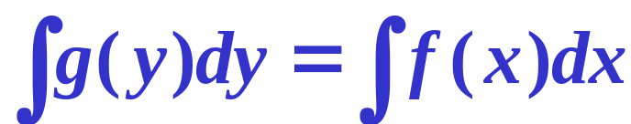
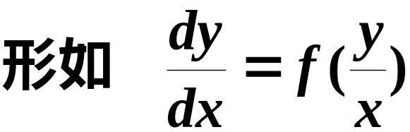
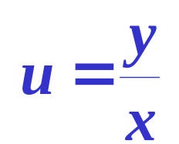
一、一阶微分方程的解法
(1) 可分离变量的微分方程
分离变量法
解法
(2) 齐次方程
解法
作变量代换

Slide 3
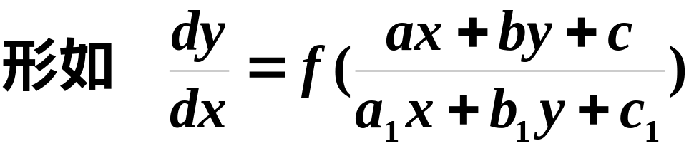
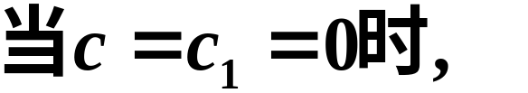
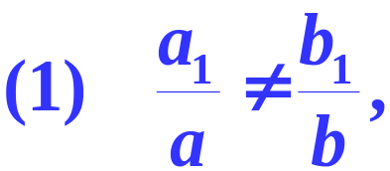
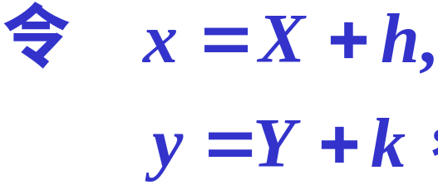


(3) 可化为齐次的方程
齐次方程．
否则为非齐次方程．
解法
化为齐次方程．
（其中h和k是待定的常数）

Slide 4
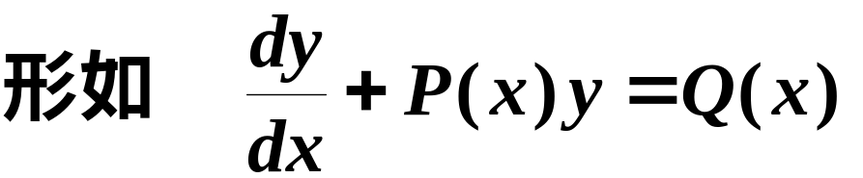


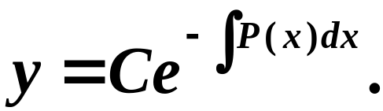
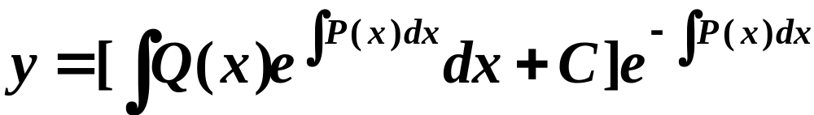
(4) 一阶线性微分方程
上方程称为齐次的．
上方程称为非齐次的.
解法
齐次方程的通解为
（使用分离变量法）
非齐次微分方程的通解为
（常数变易法）

Slide 5
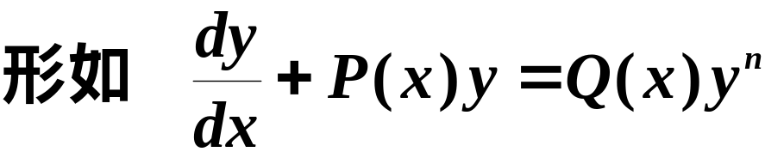



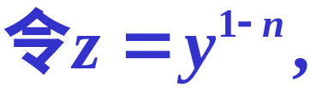
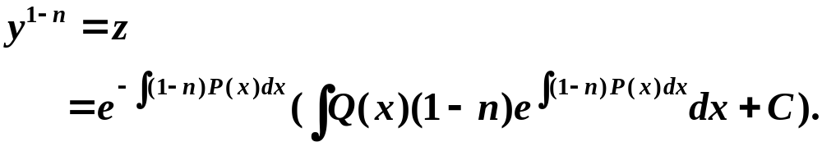
(5) 伯努利(Bernoulli)方程
方程为线性微分方程.
方程为非线性微分方程.
解法 需经过变量代换化为线性微分方程．

Slide 6
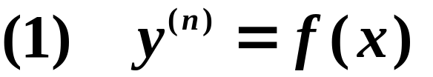





二 可降阶的高阶微分方程的解法
型
解法
接连积分n次，得通解．
型
特点
解法
代入原方程, 得

Slide 7


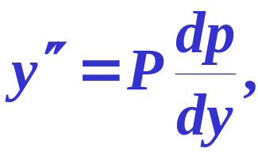

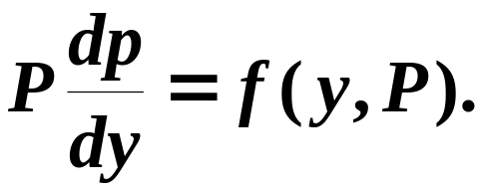
型
特点
解法
代入原方程, 得

Slide 8
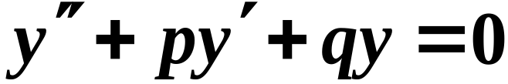
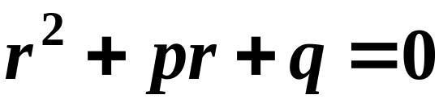
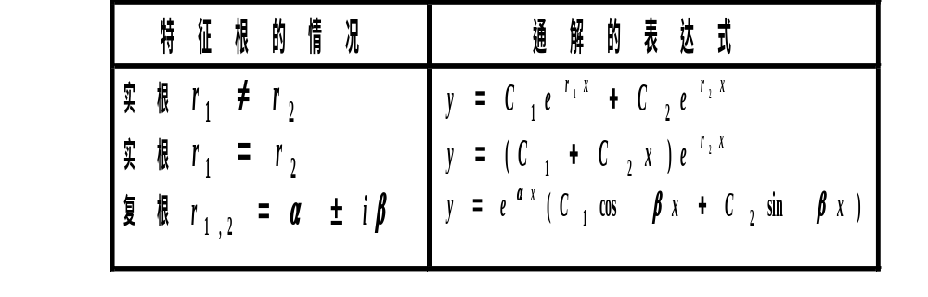
三、二阶常系数齐次线性方程解法
特征方程为

Slide 9

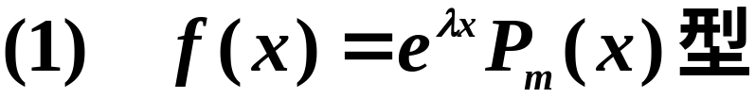
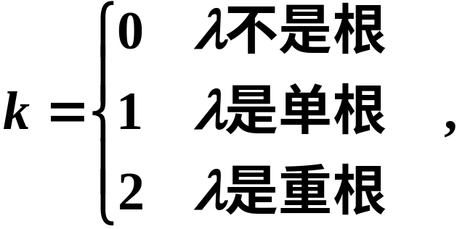

四 二阶常系数非齐次线性微分方程解法
二阶常系数非齐次线性方程
解法1 常数变易法.
解法2 待定系数法.

Slide 10

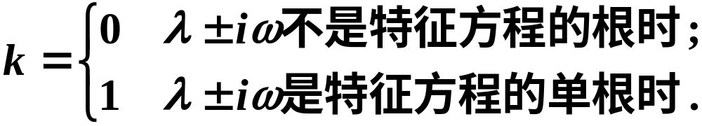

Slide 11
习题

Slide 12
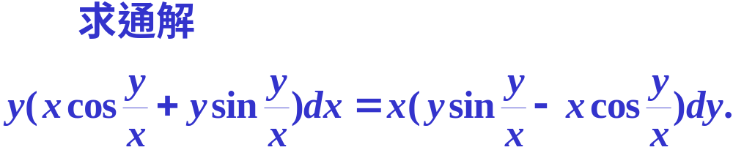
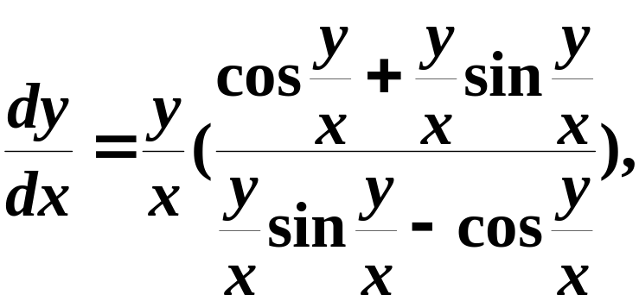
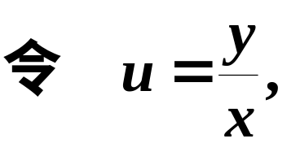

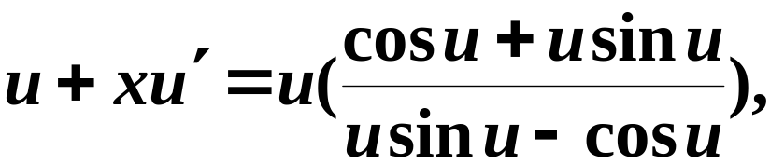
例1
解
原方程可化为
代入原方程得

Slide 13
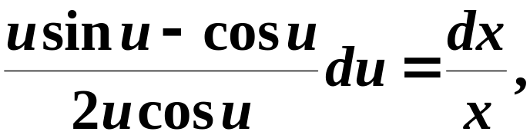

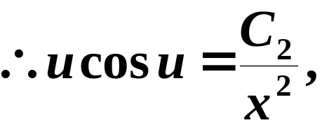
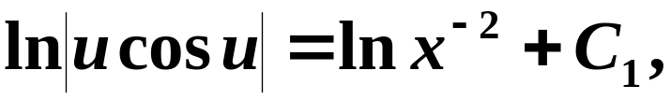
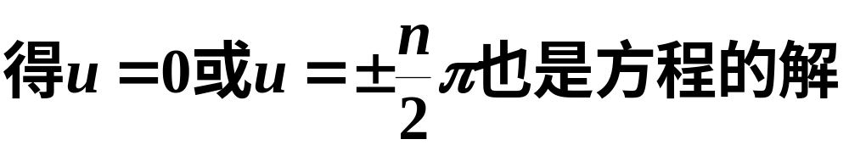

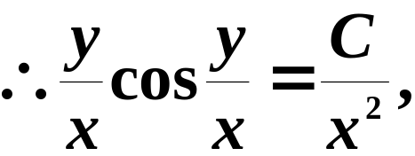
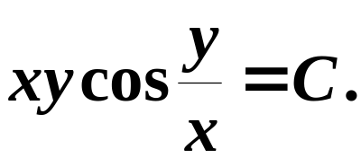
分离变量
两边积分
所求通解为

Slide 14
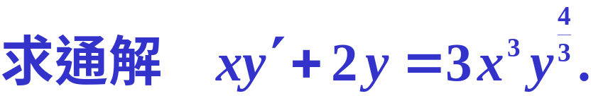
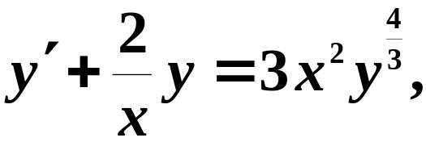
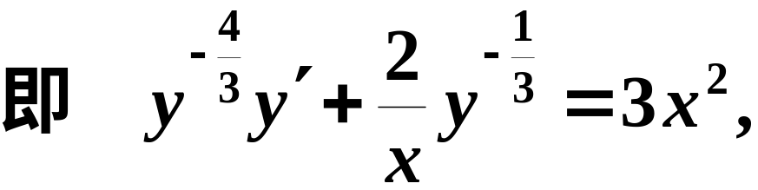
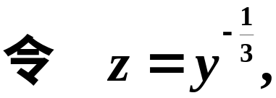
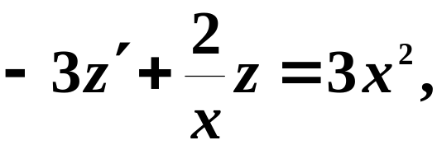
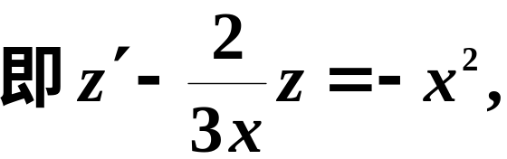
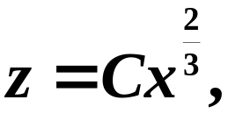
例2
解
原式可化为
伯努利方程
原式变为
一阶线性非齐方程
对应齐次方程通解为

Slide 15
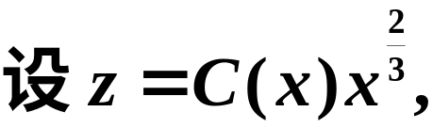
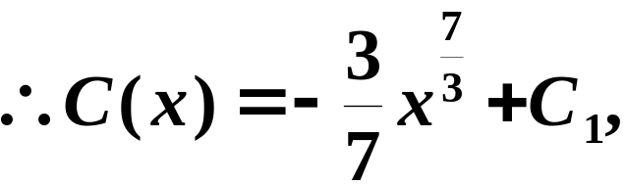
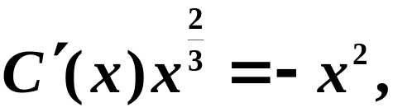
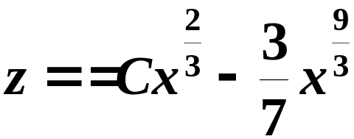
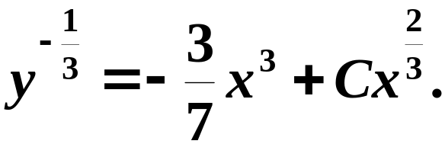
利用常数变易法
代入非齐方程得
非齐次方程通解为
原方程的通解为

Slide 16
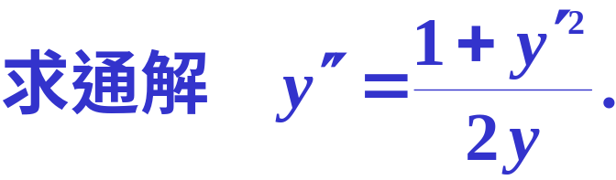

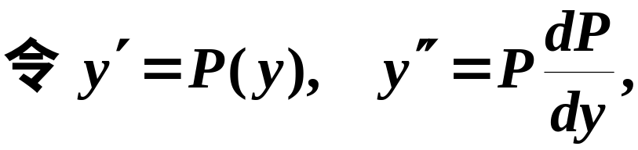
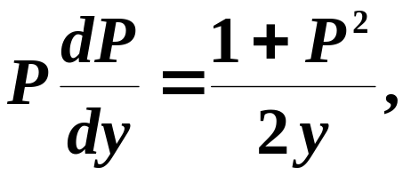

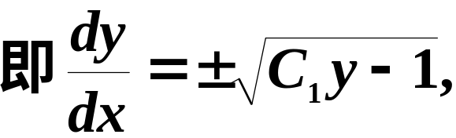

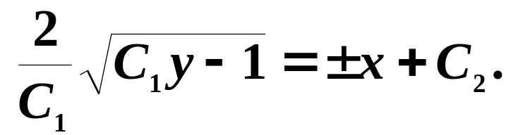
例3
解
代入方程，得
故方程的通解为

Slide 17
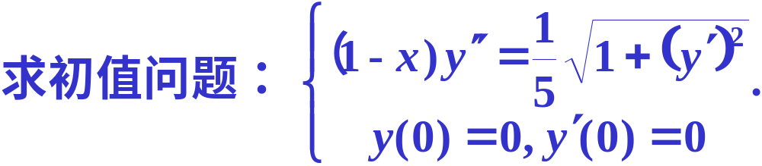








例4
解

Slide 18









Slide 19






例5
解
特征方程
特征根
对应的齐次方程的通解为
设原方程的特解为

Slide 20









原方程的一个特解为
故原方程的通解为
解得
所以原方程满足初始条件的特解为

Slide 21















例6
解
特征方程
特征根
对应的齐方的通解为
设原方程的特解为
由
解得

Slide 22








由
即
故原方程的通解为

Slide 23










例7
解
这是一个欧拉方程．
(1)
代入原方程得
和(1)对应的齐次方程为
(2)
(2)的特征方程为
特征根为

Slide 24









(1)
(2)的通解为
设(1)的特解为
得(1)的通解为
故原方程的通解为

Slide 25













例8.
且满足方程
解:
则
问题化为解初值问题:
最后求得

Slide 26









思考: 设
提示: 对积分换元 ,
则有
解初值问题:
答案:

Slide 27





例9.
设线性无关函数
都是二阶非齐次线
性方程
的解,
是任意
常数, 则该方程的通解是 ( ).
(89 考研 )
提示:
都是对应齐次方程的解,
二者线性无关 . (反证法可证)

Slide 28




例10.
设F(x)＝f (x) g(x), 其中函数 f(x), g(x) 在(－∞,+∞)
内满足以下条件:
(1) 求F(x) 所满足的一阶微分方程 ;
(2) 求出F(x) 的表达式 .
(03考研)
解: (1)
所以F(x) 满足的一阶线性非齐次微分方程:

Slide 29






(2) 由一阶线性微分方程解的公式得
于是

Slide 30









例11
从船上向海中沉放某种探测仪器, 按探测
要求, 需确定仪器的下沉深度 y 与下沉速度 v 之间的函
数关系.
设仪器在重力作用下从海平面由静止开始下沉,
在下沉过程中还受到阻力和浮力作用, 设仪器质量为 m,
体积为B , 海水比重为ρ ,
仪器所受阻力与下沉速度成正
比 , 比例系数为 k ( k > 0 ) ,
试建立 y 与 v 所满足的微分
方程, 并求出函数关系式 y = y (v) . ( 95考研 )
提示: 建立坐标系如图.
由牛顿第二定律
重力
浮力
阻力
质量 m
体积 B
注意:

Slide 31



得
质量 m
体积 B
初始条件为
用分离变量法解上述初值问题得

Slide 32





例12.
设函数
内具有连续二阶导
数, 且
(1) 试将 x＝x( y) 所满足的微分方程
变换为 y＝y(x) 所满足的微分方程 ;
(2) 求变换后的微分方程满足初始条件
的解.
(03考研)
解:
(1) 由反函数的导数公式知
上式两端对 y 求导, 得:

Slide 33








代入原微分方程得
①
(2) 方程①的对应齐次方程的通解为
设①的特解为
代入①得 A＝0,
从而得①的通解:

Slide 34




由初始条件
得
故所求初值问题的解为

